Slide 1
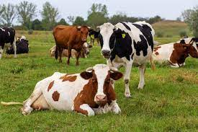
Ядовитые и опасные растения для скота
Составила: Айрапетян С.Б. учитель технологии (сельскохозяйственного труда) ГКОУ «Специальная (коррекционная) общеобразовательная школа-интернат № 10» с. Александровское

Slide 2
Травы и сено – основной источник питания для коров. Однако выпас коров на пастбищах не всегда безопасен. В зависимости от местности, на лугах, болотах, в низинах растет довольно много опасных растений, поедание которых в больших количествах может представлять угрозу для здоровья и жизни скота.

Slide 3
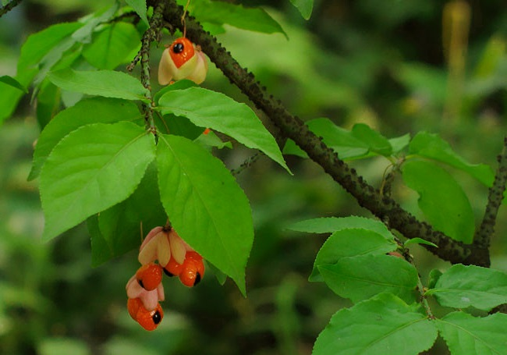
Бересклет бородавчатый Представляет собой кустарник, все части которого – ядовиты. При поедании этого ядовитого растения у скота могут наблюдаться колики, понос, поедание больших объемов бересклета может закончится летальным исходом (главным образом, для овц и коз)
Бересклет бородавчатый
Представляет собой кустарник, все части которого – ядовиты. При поедании этого ядовитого растения у скота могут наблюдаться колики, понос, поедание больших объемов бересклета может закончится летальным исходом (главным образом, для овц и коз)

Slide 4
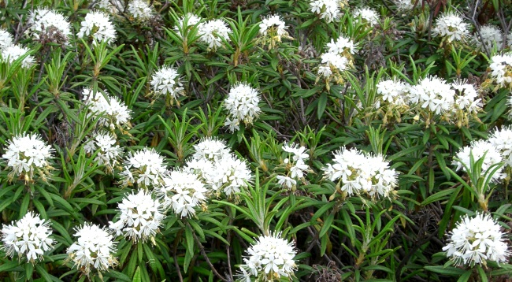
Багульник болотный – кустарник, листья которого опасны для коз и овец. Они вызывают паралич ног, сердца, кишок, парализуя нервную систему.

Slide 5
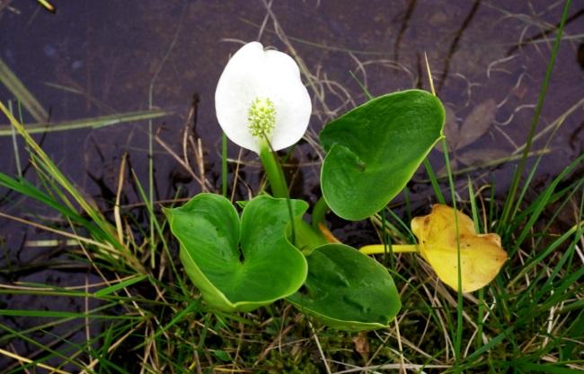
Белокрыльник болотный Это ядовитое растение, все части которого представляют опасность при поедании скотом. И животных начинается неконтролируемое слюноотделение, дрожь, беспокойство, тимпанит. Белокрыльник болотный может стать причиной очень быстрой смерти.

Slide 6
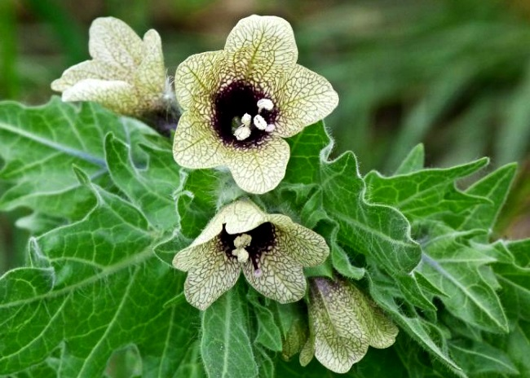
Белена черная Представляет собой травянистое однолетнее растение, не утрачивающее своих опасных свойств ни в свежем, ни в сухом виде. Поедание белены черной может привести к судорогам, буйству, у коров наблюдается тимпанит.

Slide 7
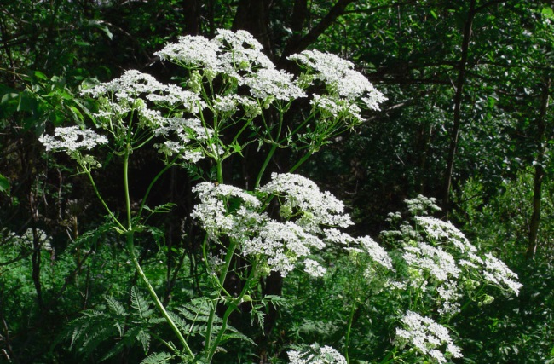
Болиголов крапчатый
Это ядовитое двухлетнее растение вызывает паралич нервной системы. Смерть крупного рогатого скота может наступить от паралича дыхания. При поедании болиголова крапчатого у животных наблюдается общая слабость, иногда - паралич конечностей. Ядовиты все части растения.

Slide 8
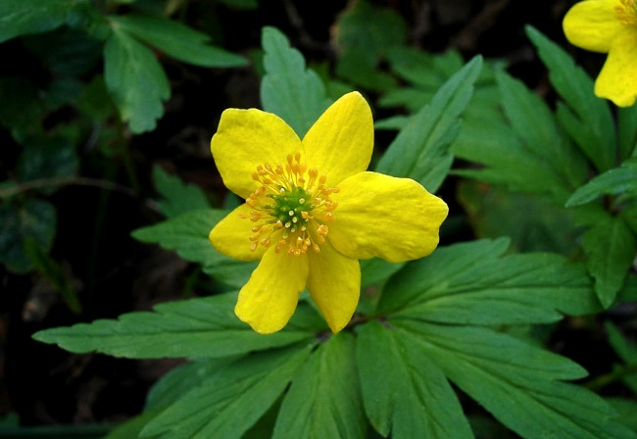
Ветреница лютиковая Это многолетнее травянистое растение опасно тем, что вызывает раздражение почек и пищеварительного тракта. Животное отказывается от корма, иногда в моче видна кровь, живот вздувается. Ветреница лютиковая опасна для всех видов животных. Поедание этого ядовитого растения может закончится смертью.

Slide 9
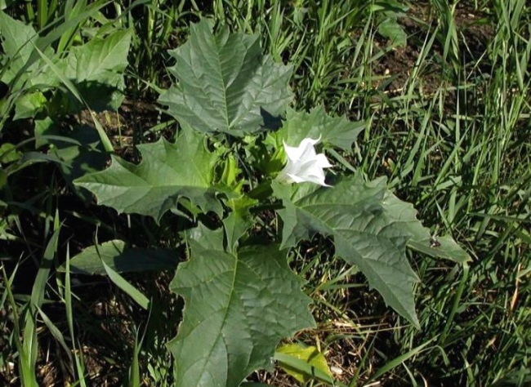
Дурман вонючий Дурман вонючий опасен для скота как в свежем виде, так и в сене. Действие этого ядовитого растения направлено на сердце и мозг, может вызвать паралич. Дурман вонючий опасен для всех видов животных.

Slide 10
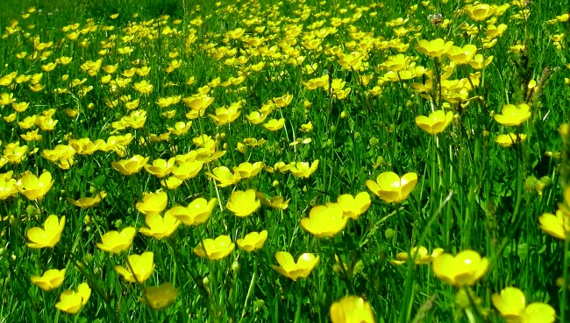
Лютики (многолетние и однолетние)
Растение представляет опасность лишь в свежем виде. Поедание лютиков может привести к боли и вздутию живота, поносу. Страдают лошади, овцы, коровы.

Slide 11
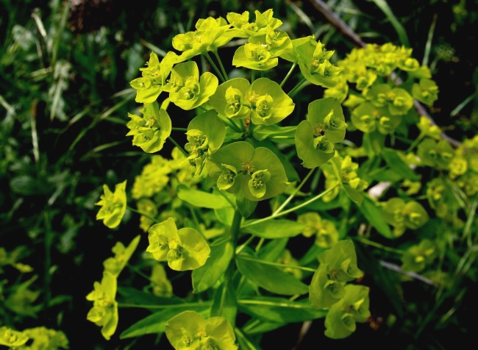
Молочай (многолетний и однолетний) Ядовито все растение молочая для КРС, овц и коз. Молочный сок, выделяемый этим растением, вызывает воспаление слизистой пищеварительного тракта, понос, рвоту.

Slide 12
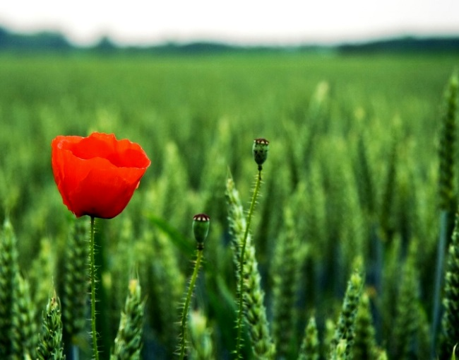
Мак-самосейка Опасность для скота представляют незрелые коробочки мака-самосейки, вызывающие у скота понос, рвоту, опьянение, частый сон.

Slide 13
Растения, снижающие качество молока и мяса
Опасность растений может состоять не только в их влиянии на здоровье животного, но и снижать качество продукции животноводства.
Какие растения плохо влияют на мясо, молоко, масло:
- Плохой вкус молоку придают дикий лук и чеснок, дикая капуста, клоповник, водяной перец, ромашка, поручейник, сурепка, дикая редька, пижмо, дубравник, ярутка. Молоко становится горьким, едким или с чесночным привкусом.
- Нехарактерный цвет молоку могут придать марьянник, хвощи, марена красильная, ятрышник (голубоватый, розоватый, красноватый)
- Снижают удои осока, хвощи, калужница. Также от их употребления быстро портится масло.
- Свертывание молока вызывают щавелек и кислица
- Некоторые растения могут ранить кожу животных(ячменцы, тырса), повреждать пищеварительные органы (бухарники, прицепники, якорцы, колючники, ковыль, бодяг полевой).

Slide 14
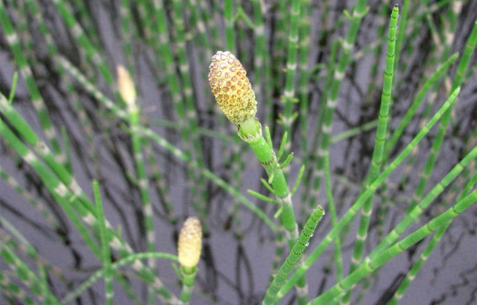
Спасибо за просмотр

